Slide 1


PLEXON AI SUITE
Spezialisierte
Fähigkeiten.
Gemeinsame
Intelligenz.
PLEXON verbindet Wissen in agentischen Workflows – und macht neue Zusammenhänge nutzbar.
MSQ DX · 2026
KUNDENPRÄSENTATION
Notes:
[Sources]
- AI-generated visual asset created specifically for this deck.
[/Sources]

Slide 2

AUSGANGSLAGE
Mehr Tools schaffen noch keinen gemeinsamen Kontext.
MaFo, Marktsignale, Brandwissen, Kreation und Qualitätsdaten liegen oft nebeneinander. Die Übergaben kosten Herkunft, Tempo und Wirkung.
03
05
01
Marke
04
KONTEXT
VERLUST
02
Qualität
MaFo
Markt
Kreation
Regeln · Assets
SEO · GEO · Content
Studien · Segmente
an jeder
Übergabe
Signale · Szenarien
Ideen · Prototypen
Das Problem ist nicht das einzelne Tool. Sondern der fehlende gemeinsame Arbeitskreislauf.
02

Slide 3
HERO USE CASE
Vom Signal oder Briefing zur optimierten Landingpage.
Zwei Einstiegspunkte. Ein gemeinsamer Kontext. Nur die Fähigkeiten, die der Use Case wirklich braucht.
MARKTSIGNAL
ECHON
PERSONA
PROTOTYP
MARKE
QUALITÄT
LANDINGPAGE
PLEXON
→
KUNDEN-
BRIEFING
CMS-READY
VALIDIERT · MARKENKONFORM · PRÜFBAR
03

Slide 4
END-TO-END JOURNEY
Ein Prozess. Viele Spezialisten. Ein lernender Loop.
PLEXON
AUDION
CREATION
Orchestrierter Flow
ECHON
Evidence Matrix
Prototyp
KONTEXT
BRANDION
Research Brief
Quellen · Entscheidungen · Ergebnisse
Freigabe
ERGEBNISSE
ZURÜCK
CMS
CHECKION
Live-Seite
Findings
Kein Pflichtparcours: Jede Journey ist modular und wird pro Prozess zusammengestellt.
04

Slide 5

PLEXON · ORCHESTRATION
Aus verteiltem Wissen wird handlungsfähige Intelligenz.
PLEXON verknüpft Quellen, Personas, Apps, Ergebnisse und Entscheidungen in ausgelösten oder konfigurierten agentischen Workflows.
NEW INSIGHT
KONTEXT
ORCHESTRIERUNG
NACHWEIS
PRODUKTNAH
Run-Historie · Freigaben · MCP / API / Webhook
PILOT-KPI
Time-to-Insight
05
Notes:
[Sources]
- AI-generated visual asset created specifically for this deck.
[/Sources]

Slide 6
PLEXON · WORKFLOW BUILDER
Autonomie, die sich steuern lässt.
Trigger, Spezialfähigkeiten, Freigaben und Wiederholungen werden zu einem nachvollziehbaren Ablauf.
01
02
03
04
05
TRIGGER
AGENTS + TOOLS
FREIGABE
AKTION
→
WIEDERHOLUNG
UI · Assistant
Webhook · Service
PLEXON Apps
APIs · MCP
Rolle · Gate
Entscheidung
Brief · Prototype
Check · Handoff
Re-Run
externer Trigger
VORSCHLAGEN
ANALYSIEREN
MIT FREIGABE HANDELN
BEGRENZT AUTONOM
HEUTE
KONFIGURIERBAR
ROADMAP
Definierte Flows · Gates · Run-Historie
Adapter · externe Zeitsteuerung
Native Pläne · universelle Tool-Nodes · Dauer-Loops
06

Slide 7

ECHON · MARKET INTELLIGENCE
Aus Marktbewegungen werden Entscheidungen.
ECHON verdichtet Markt- und Pressesignale zu Watchlists, Szenarien und zitierbaren Research Briefings.
01
BEOBACHTEN
02
VERDICHTEN
03
PRIORISIEREN
04
BRIEFEN
RESEARCH BRIEF
Priorität · Szenario · Quellen
PRODUKTNAH
Signale · Quellen · Briefings
07
Notes:
[Sources]
- AI-generated visual asset created specifically for this deck.
[/Sources]

Slide 8

AUDION · PERSONA INTELLIGENCE
Zielgruppenwissen wird zum Gesprächspartner.
MaFo und Quellen werden zu research-basierten Personas – für konkrete Fragen, Ideenchecks und Zielgruppenkontext in der gesamten Suite.
TEXT · HEUTE
VIDEO · KONFIGURIERT
VOICE · IN VORBEREITUNG
EVIDENCE CHAIN
QUELLE
→
INTERPRETATION
→
SIMULATION
Personas ergänzen empirische Forschung. Sie ersetzen sie nicht.
CROSS-APP
GEO-Fragen · Markt-Relevanz · Resonanzfeedback
PILOT-KPI
Validierungszeit · Evidence Coverage
08
Notes:
[Sources]
- AI-generated visual asset created specifically for this deck.
[/Sources]

Slide 9

CREATION · RAPID PROTOTYPING
Ideen werden sichtbar, bevor Produktion beginnt.
CREATION visualisiert Landingpages und PDPs – und überführt ausgewählte Varianten in wiederverwendbare React-/Storybook-Bausteine.
BRIEF
→
VARIANTEN
→
PERSONA + BRAND
→
FREIGABE
→
REACT / STORYBOOK
CMS-Anbindungen werden projektspezifisch ergänzt.
09
Notes:
[Sources]
- AI-generated visual asset created specifically for this deck.
[/Sources]

Slide 10

BRANDION · BRAND GOVERNANCE
Marke wird anwendbar. Und überprüfbar.
Brandwissen, Tokens und Guidelines stehen als gemeinsamer Kontext bereit – für digitale und druckfertige PDF-/Bild-Assets.
01 COMPLIANCE
Farbe · Typografie · Layout
Sprache · Logo
02 RESONANZ
Persona-Wirkung optional
über PLEXON + AUDION
PRODUKTNAH
Pass-Rate · Issues · Regelabdeckung
10
Notes:
[Sources]
- AI-generated visual asset created specifically for this deck.
[/Sources]

Slide 11
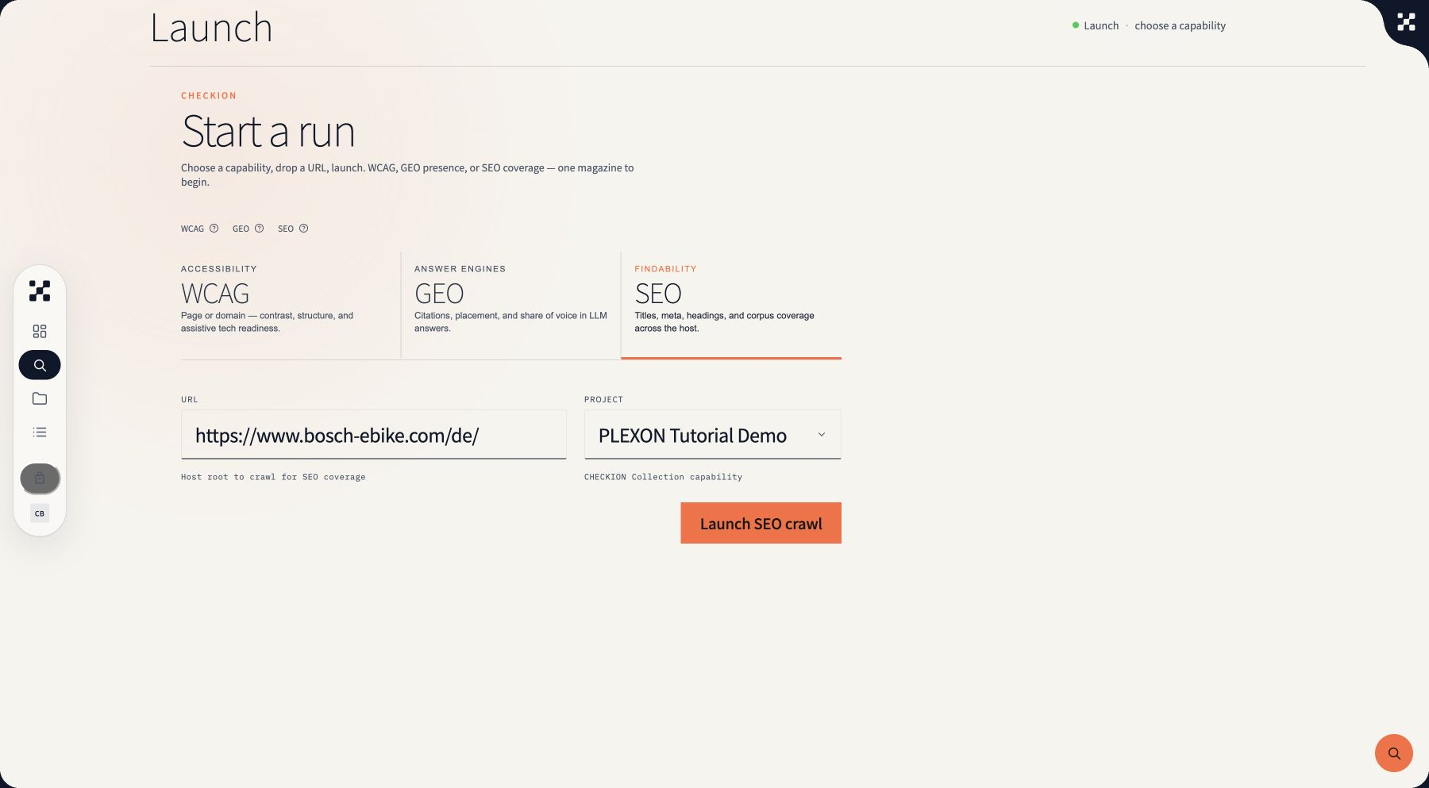
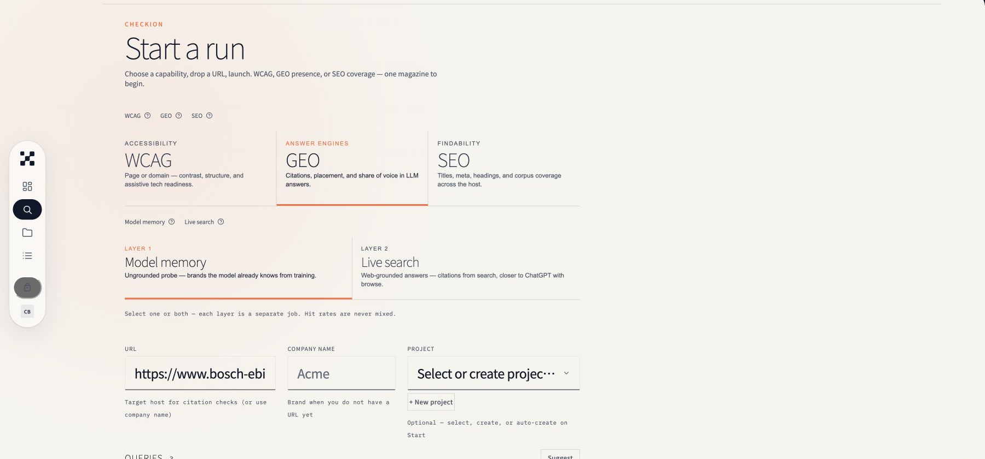
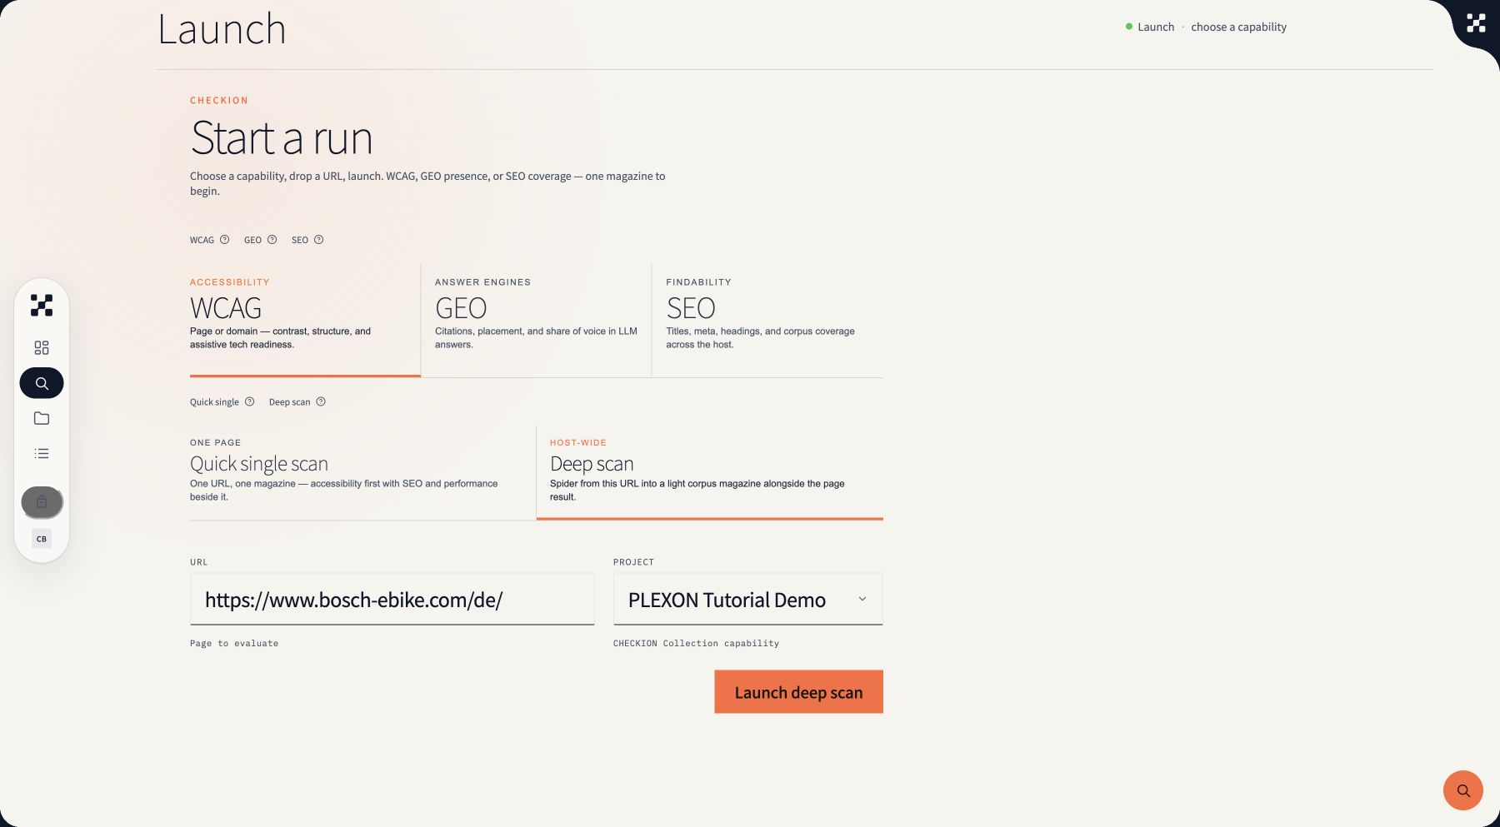
CHECKION · CONTINUOUS QUALITY
Qualität endet nicht beim Launch.
CHECKION macht Website-Qualität wiederholbar messbar – vor dem Release, im Re-Run und über ganze Portfolios.
SEO
GEO
CONTENT
ACCESSIBILITY
PERFORMANCE
TECHNIK
RELEASE GATE · RE-RUN · PORTFOLIO
Zeitsteuerung über PLEXON oder externe Trigger konfigurierbar. Native Pläne: Roadmap.
Produkt: Issues · Coverage · Pass-Rate Pilot: Lösungszeit · Regressionen
11
Notes:
[Sources]
- Local CHECKION product tutorial screenshots from knowledge/tutorials/assets/checkion-article/.
[/Sources]

Slide 12
OFFENES ÖKOSYSTEM
PLEXON arbeitet mit Ihrem Stack. Nicht gegen ihn.
Neue Systeme werden über MCP, APIs oder Webhooks angebunden – mit Adapter, Berechtigung und Projektkonfiguration.
DATEN HINEIN
MARKT / RESEARCH
ANALYTICS / QUALITY
Brandwatch · Qualtrics
Search Console · Siteimprove
PLEXON
DESIGN / BRAND
KONTEXT + FLOWS
COLLABORATION
Figma · Frontify · Bynder
SharePoint · Teams · Slack
AKTIONEN HINAUS · ERKENNTNISSE ZURÜCK
CMS / EXPERIENCE
EIGENE SYSTEME
Contentful · Storyblok · AEM
DWH · DAM · PIM · CRM
Toolnamen sind Integrationsbeispiele, keine pauschale Zusage einer produktiven Standardintegration.
12
Notes:
[Sources]
- https://developers.brandwatch.com/
- https://developer.meltwater.com/docs/
- https://developers.similarweb.com/docs/similarweb-web-traffic-api
- https://api.qualtrics.com/
- https://www.typeform.com/developers/
- https://developer.surveymonkey.com/api/v3/
- https://developers.google.com/webmaster-tools/v1/api_reference_index
- https://developers.google.com/speed/docs/insights/v5/get-started
- https://developer.siteimprove.com/
- https://developers.figma.com/docs/rest-api/
- https://developer.frontify.com/
- https://developers.bynder.com/
- https://www.contentful.com/developers/docs/references/api-basics/
- https://www.storyblok.com/docs/api/management
- https://experienceleague.adobe.com/en/docs/experience-manager-cloud-service/content/headless/introduction
- https://developers.webflow.com/data/reference/content-management
[/Sources]

Slide 13
GOVERNANCE
Mehr Autonomie braucht bessere Nachvollziehbarkeit.
Jede belastbare Entscheidung braucht Herkunft, Einordnung, Verantwortlichkeit und einen sichtbaren Verlauf.
01
02
03
04
05
QUELLE
EINORDNUNG
SIMULATION
FREIGABE
AUDIT TRAIL
Herkunft
+ Aktualität
Fakt oder
Interpretation
Hypothese oder
Persona-Sicht
Rolle · Gate
Entscheidung
Run · Ergebnis
Version
KLARE GRENZEN
Modellantwort ≠ Fakt
Persona ≠ empirischer Nachweis
Automation ≠ unbeschränkte Autonomie
Rollen · Freigaben · Quellenstatus · Statuskennzeichnung · Run-Historie
13

Slide 14
WIRKUNG + KPIS
Was kontinuierlich lernt, muss kontinuierlich messbar sein.
Produkt-KPIs zeigen Leistung. Pilot-KPIs zeigen den gewünschten Business-Effekt.
SCHNELLER
ENTSCHEIDEN
PRODUKT-KPI
PILOT-KPI
Signal → Research Brief
Time-to-Insight
RELEVANTER
GESTALTEN
PRODUKT-KPI
PILOT-KPI
Evidence Coverage · Persona-Feedback
Validierungszeit · späte Änderungen
SICHERER
AUSSPIELEN
PRODUKT-KPI
PILOT-KPI
Pass-Rate · Issues · Coverage
Freigabedauer · Regressionen
Zielkorridore werden nach der Baseline im Pilot festgelegt – nicht vorher behauptet.
14

Slide 15
EINSTIEG
Nicht mit allen Tools starten.
Mit einem echten Prozess.
Ein Pilot macht Wert, Grenzen und Erweiterungsbedarf sichtbar – bevor skaliert wird.
01
02
03
04
ECHTER
PROZESS
BASELINE +
ZIELKORRIDOR
MESSBARER
WORKFLOW
SKALIEREN
ODER STOPPEN
Eine relevante Frage
Messbar starten
Loop im Alltag
Evidenz statt Hype
Welchen Prozess nehmen wir zuerst?
PLEXON AI Suite · MSQ DX
15

